Slide 1
Н.С. Лесков «Леди Макбет Мценского уезда»
Урок-практикум.
Анализ повести
по главам.

Slide 2
Цели урока-практикума
Проблемный анализ повести-очерка по главам;
развитие умения внимательно читать текст художественного произведения, находить в нём ответы на вопросы, сопоставлять, обобщать и делать выводы;
воспитывать уважение к историческому прошлому России, к её культуре и литературе.

Slide 3
Смысл эпиграфа
Объясните смысл эпиграфа произведения: «Первую песенку зардевшись спеть» (Поговорка)

Slide 4
Авторский выбор: жанр очерка…
Почему автор выбрал жанр очерка?
Признаки очерка:
документальность,
правдивость,
реалистичность,
достоверность,
подлинность

Slide 5
Жанр повести… Основания?
Почему впоследствии стали определять жанр произведения как повесть?
Каковы основания такого определения жанра?

Slide 6
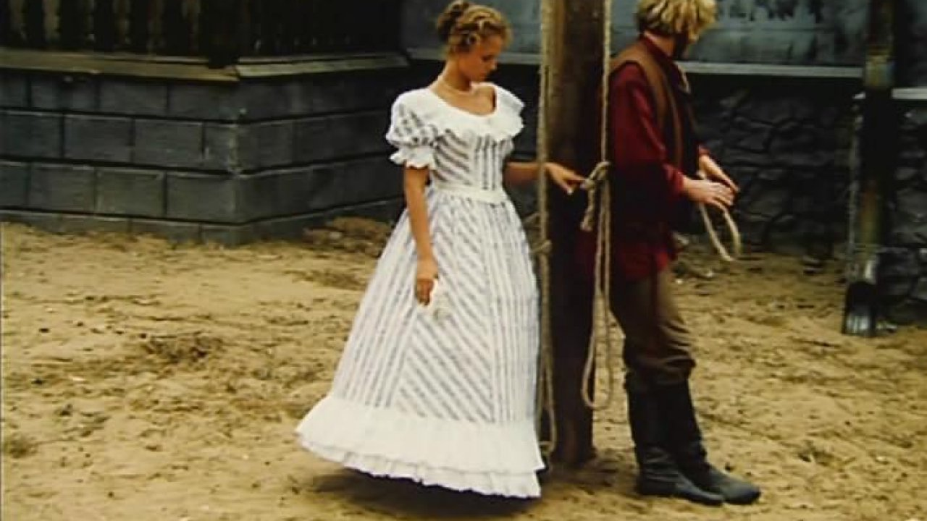
Анализ повести-очерка «Леди Макбет Мценского уезда» по главам

Slide 7
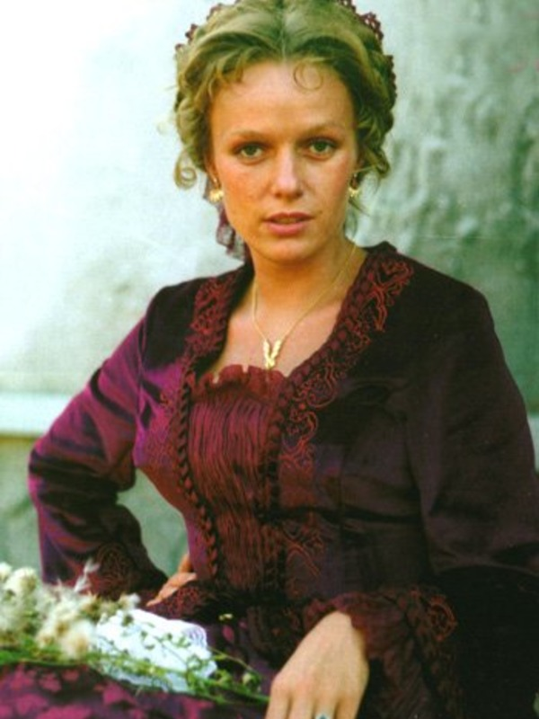
Анализ 1 – 3 глав повести
Что представляет собой семья купцов Измайловых? Расскажите о быте и нравах этой семьи.
Каковы занятия Катерины в доме Измайловых?
Как Катерина относится к своей жизни в замужестве?
Почему Катерина принимает ухаживания приказчика Сергея?

Slide 8
Анализ 4 – 6 глав повести
Как спасает Катерина Измайлова Сергея от гнева своего свёкра Бориса Тимофеевича? Почему она так поступает?
Свидание Катерины и Сергея в саду. Какими предстают перед нами герои (их чувства, мысли)? Каким они видят мир вокруг себя?
К какому поступку и решению подталкивает Сергей Катерину?

Slide 9
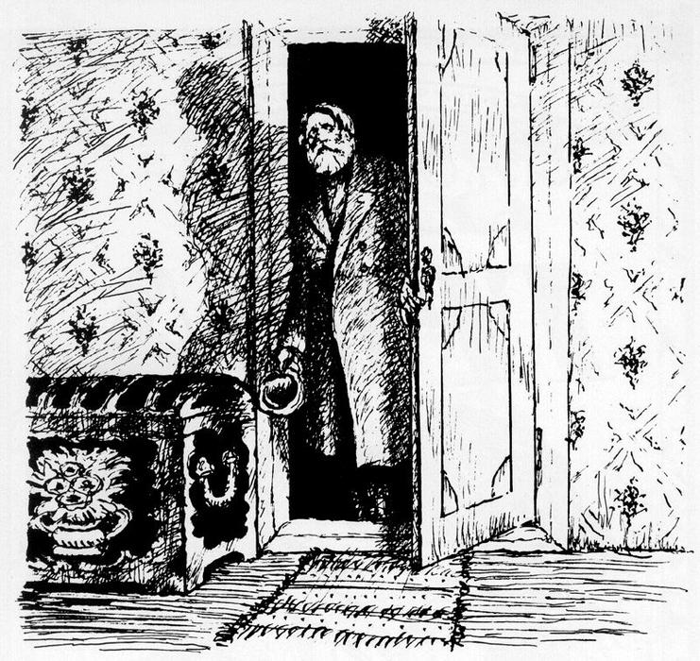
Анализ 7 – 8 глав повести
В чём заключается символический смысл полусна-полуяви о коте?
Убийство Зиновия Борисыча. Каковы поведение и внутреннее состояние Катерины и Сергея во время этого события?

Slide 10
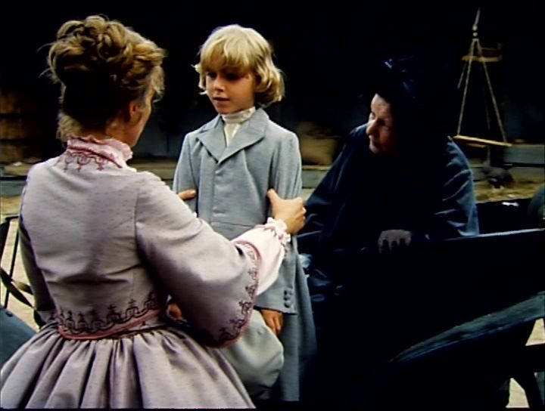
Анализ 9 – 10 глав повести
О чём стал постоянно говорить Сергей Катерине в связи с приездом мальчика Феди Лямина?
Каково внутреннее состояние Катерины после слов Сергея о Феде Лямине?
Как вели себя Катерина и Сергей перед убийством мальчика?

Slide 11
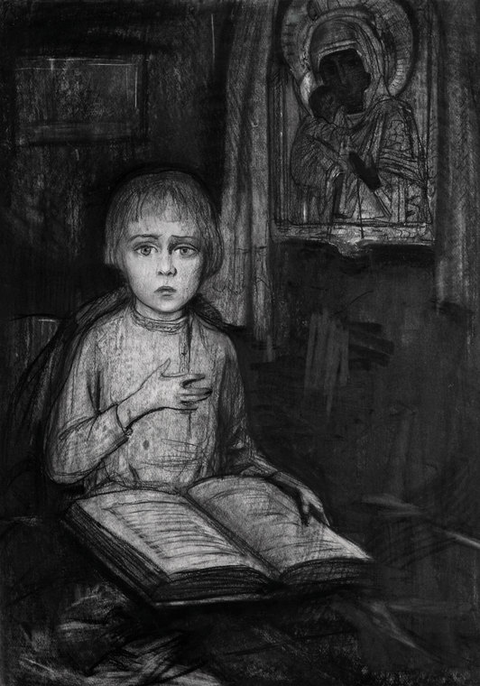
Анализ 11 – 12 глав повести
Каковы поведение и внутреннее состояние героев во время убийства мальчика? Как это их характеризует?
По какому поводу возникает тревога в доме?
Какова реакция окружающих на преступления в доме Измайловых?
Как Катерина и Сергей принимают наказание за свои преступления?

Slide 12
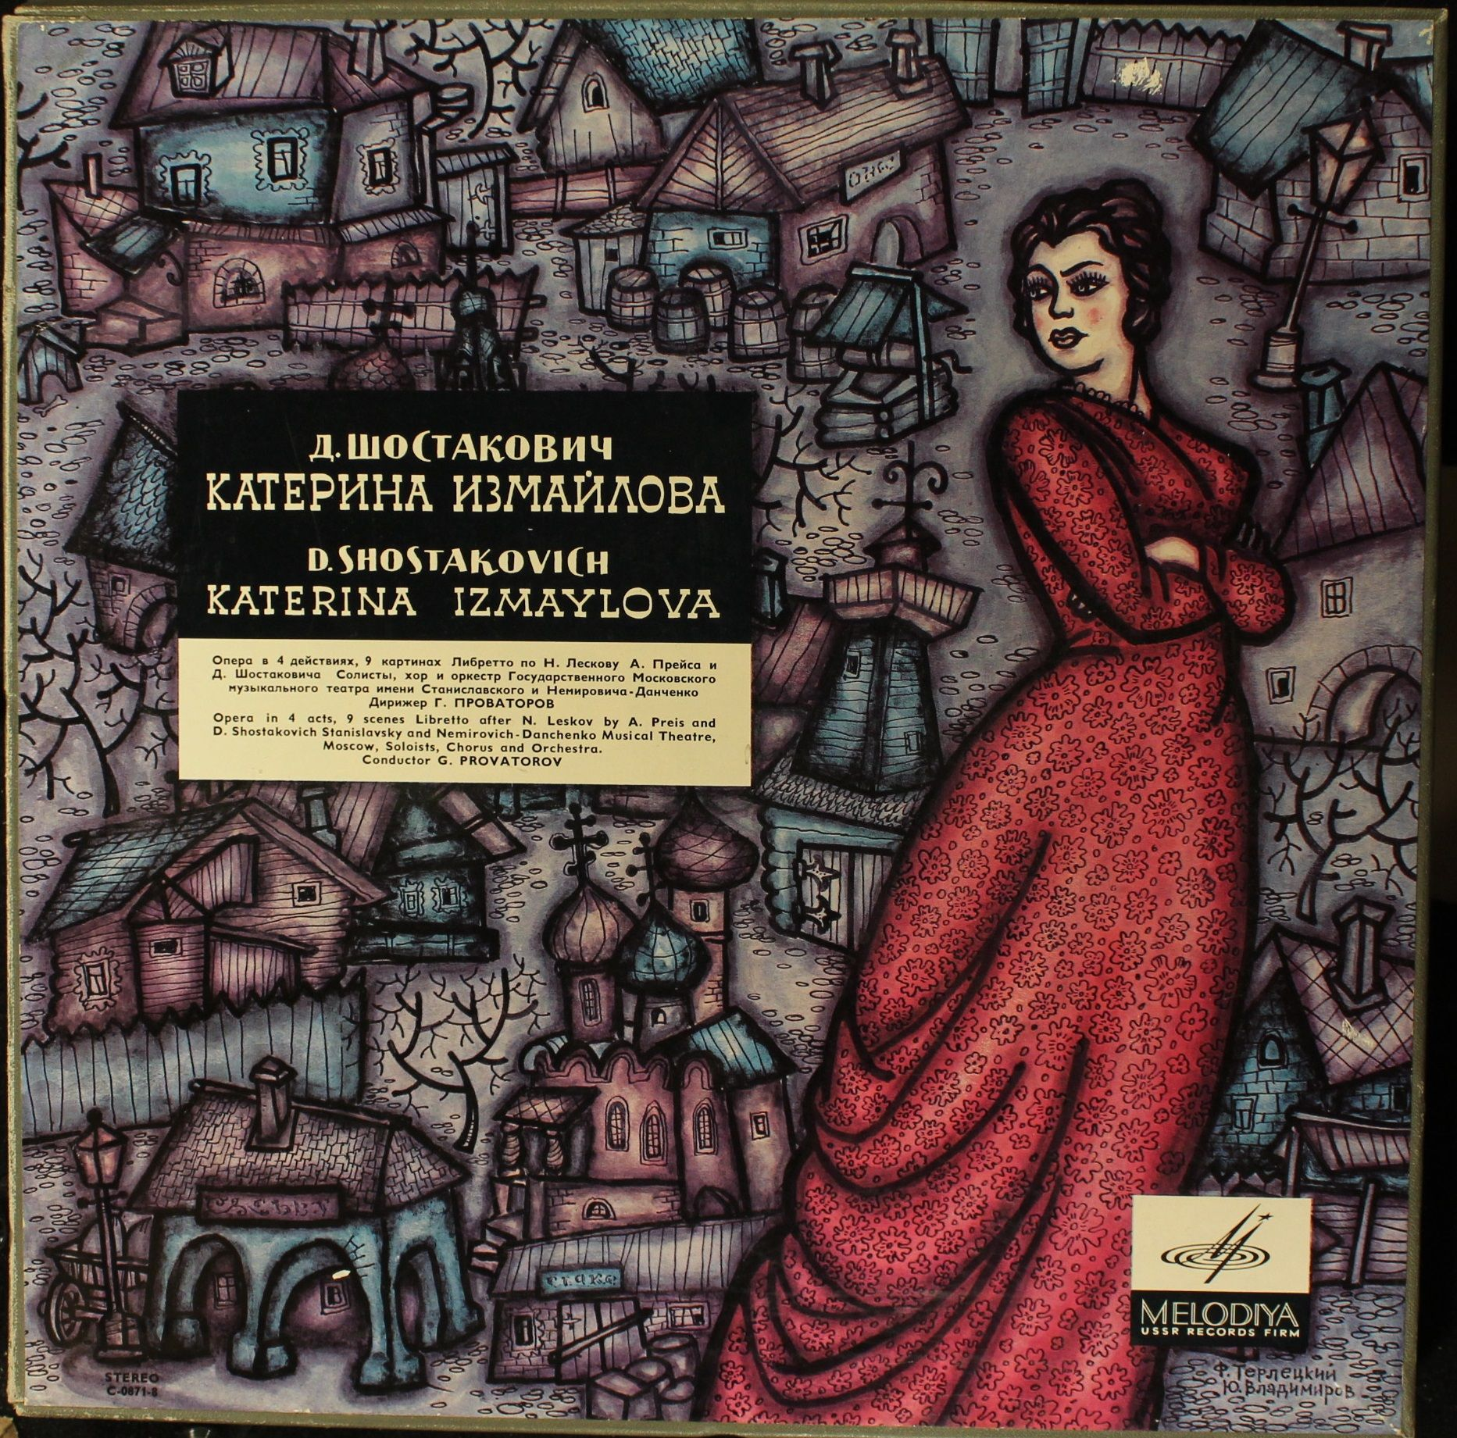
Анализ 13 – 14 глав повести
В чём видит Катерина смысл своей жизни?
Как ведёт себя Сергей по отношению к Катерине Львовне?

Slide 13
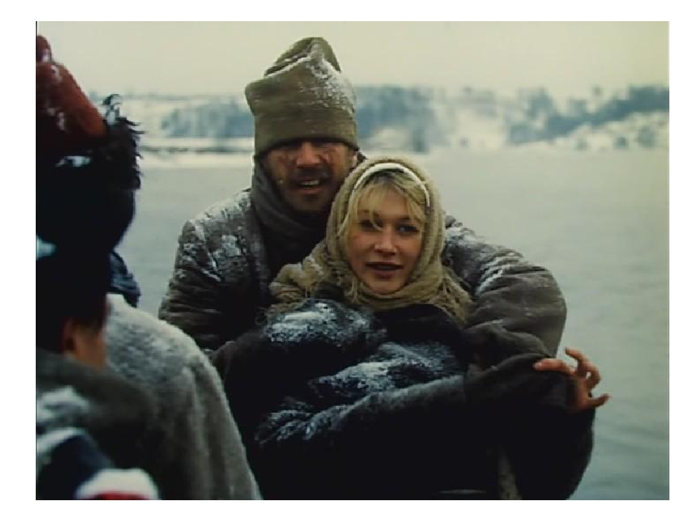
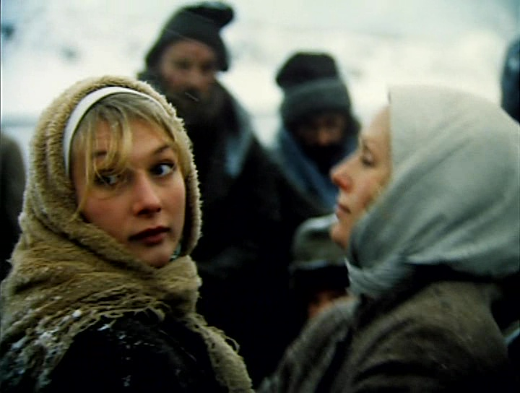
Анализ 15 главы повести
Какой поступок Сергея убеждает Катерину Львовну в том, что её возлюбленный – подлец?
Каковы причины безмерной обиды, какую переживает Катерина Измайлова?
Какова роль пейзажной зарисовки в отражении внутреннего состояния Катерины?
Каким образом и почему Катерина решила уйти из жизни?

Slide 14
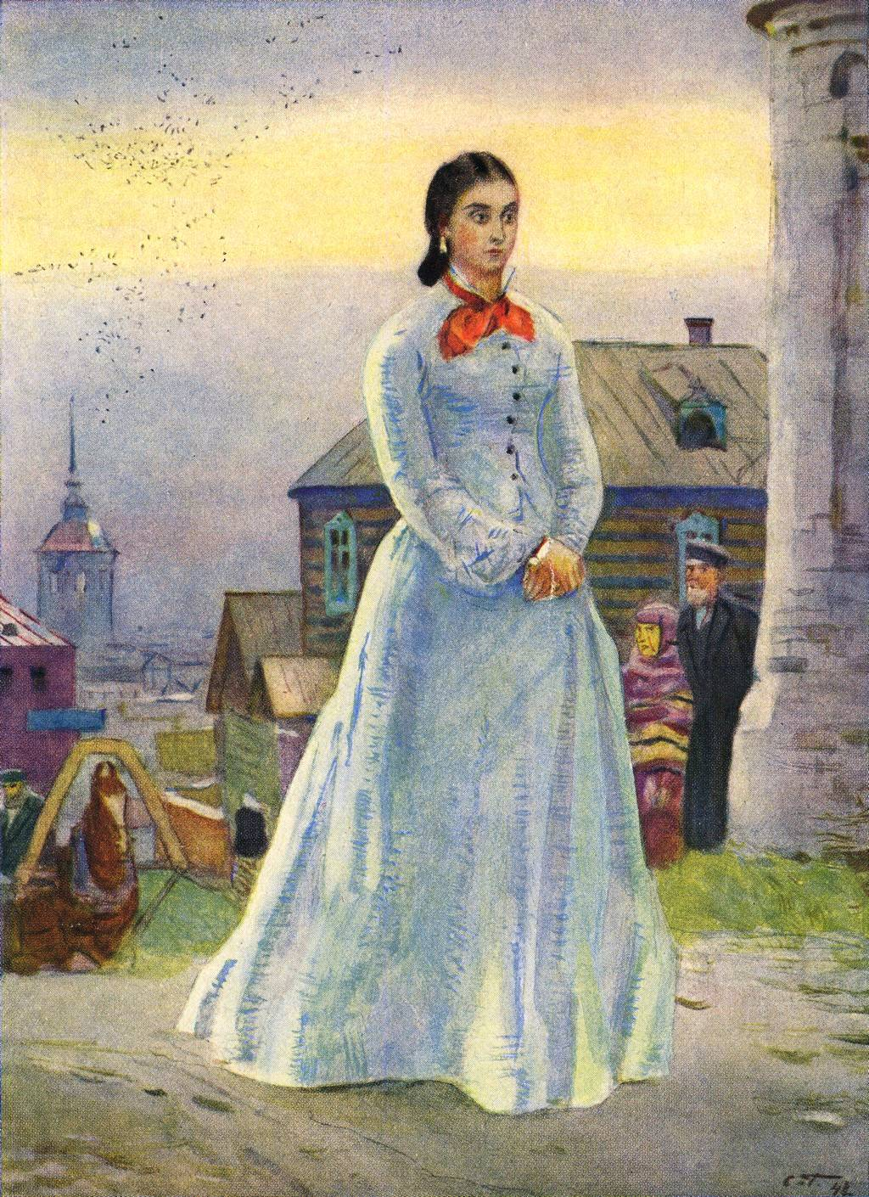
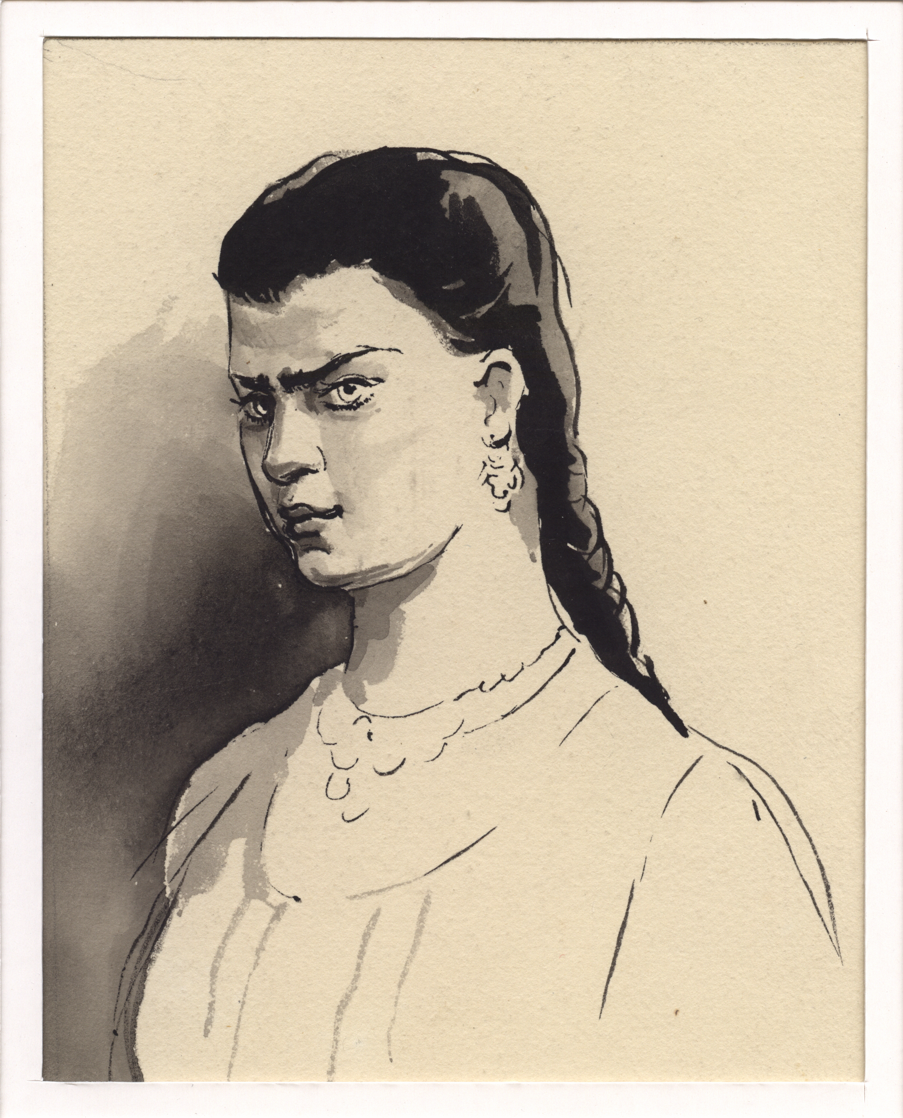
Заполнение таблицы «Сравнительная характеристика героинь Н.С. Лескова и А.Н. Островского: Катерины Измайловой и Катерины Кабановой»

Slide 15
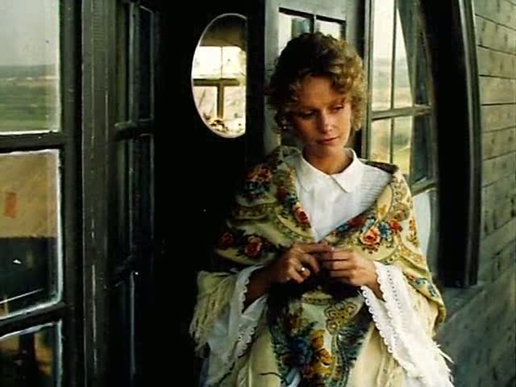
Позиции сравнения героинь:
Быт и нравы семей
Отношение к своей жизни в семье, занятия
Их воспоминания о прежней жизни
Чем стала любовь для каждой из них?

Slide 16
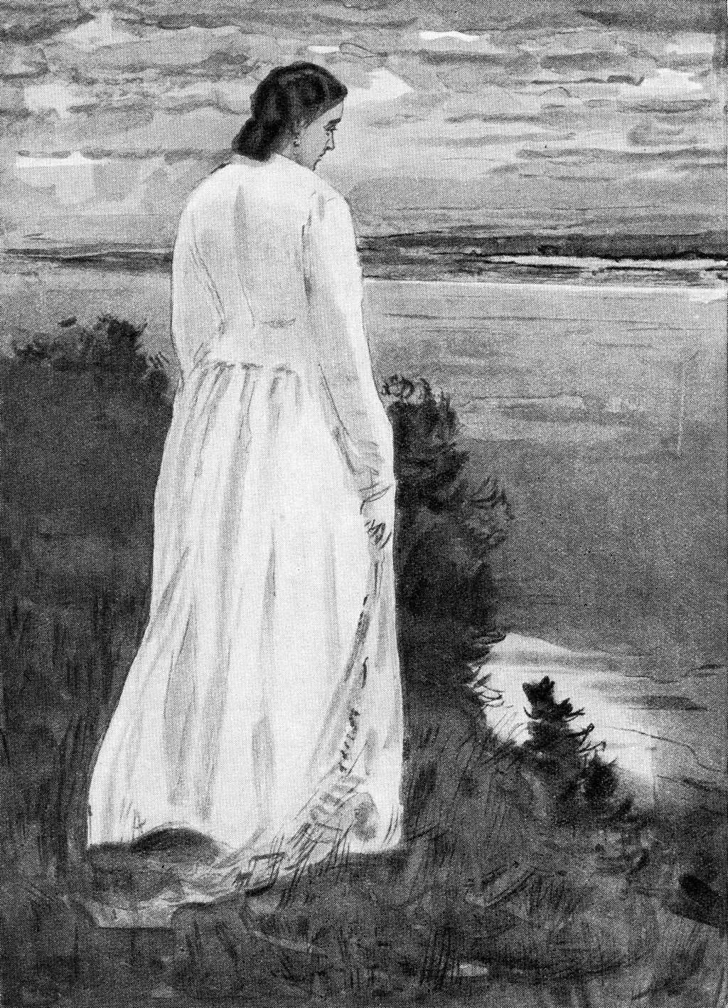
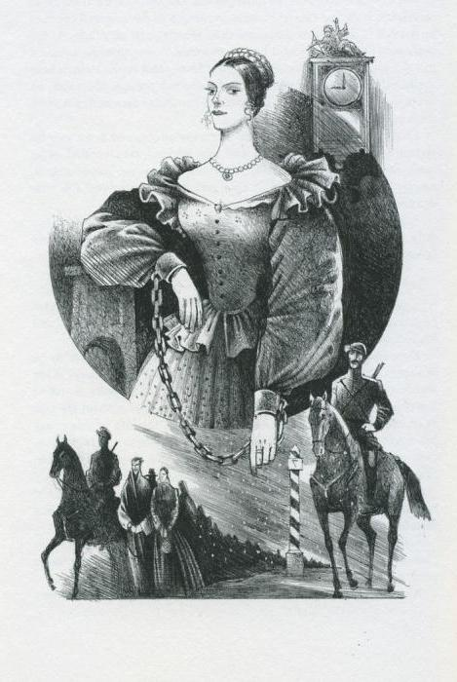
Позиции сравнения героинь:
Трудно ли было нарушить общепринятые нормы?
Отношение окружающих к поступкам героинь.
Отношение автора к своей героине.
Какую роль играет образ в общей структуре произведения, какие проблемы реализует?

Slide 17
Рефлексия
Каково отношение каждого из авторов к своей героине: Островского – к Катерине Кабановой; Лескова – к Катерине Измайловой?
К какой героине вы испытываете симпатию и почему?
Творческая манера какого писателя вам более интересна и почему?

Slide 18
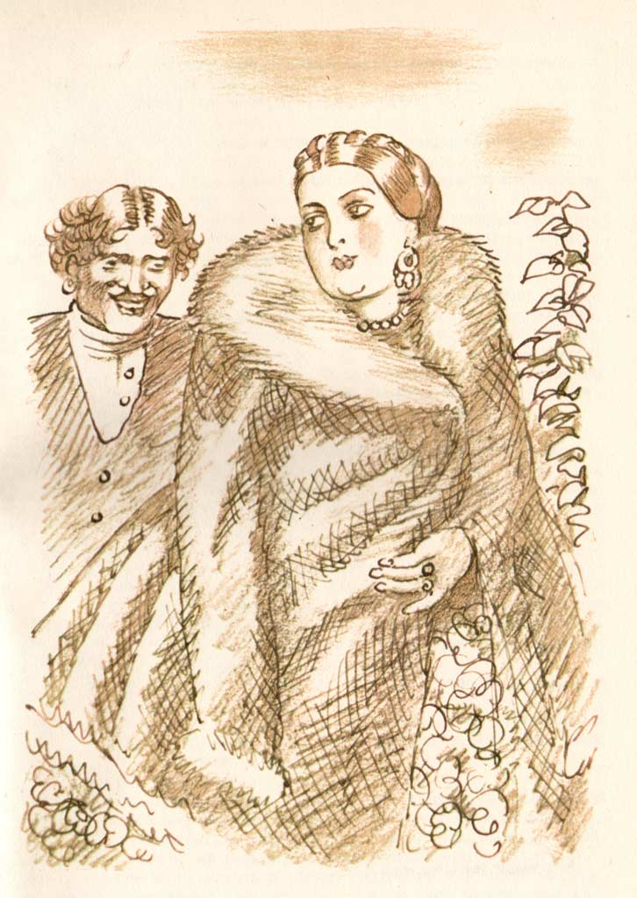
Домашнее задание
Завершить заполнение таблицы «Сравнительная характеристика героинь Н.С. Лескова и А.Н. Островского: Катерины Измайловой и Катерины Кабановой»
Сделать выводы по таблице (письменно)

Slide 19
Спасибо за работу на уроке!

Slide 20
Работу выполнила учитель литературы ГБПОУ «1-й МОК» г. Москвы Немцева Л.В.

